Slide 1


Институт геологии и нефтегазового дела им. К. Турысова
GEO214 Геофизические исследования скважин
(продвинутый)
6– лекция
Интерпретация диаграмм потенциала собственной поляризации
Д.т.н., профессор
Ратов Боранбай Товбасарович
Department of Geophysics and Seismology
Department of Geophysics
and Seismology

Slide 2
Методы потенциалов (Uпс) самопроизвольной поляризации горных пород основаны на изучении естественных электрохимических процессов, протекающих на границах между скважиной и породами, а также на границах между пластами различной литологии в разрезе скважины. Как известно, электрохимическая активность в растворах создается движением ионов, несущих положительные (катионы) или отрицательные (анионы) электрические заряды. Так, атомы натрия и хлора, стремясь к созданию устойчивых орбит вращения электронов (на внешней орбите должно быть 8 электронов), заряжаются противоположными знаками: ион Na заряжается положительно при потере одного электрона, а ион Cl, наоборот, приобретая один электрон, становится отрицательно заряженным (рис. 1).

Slide 3
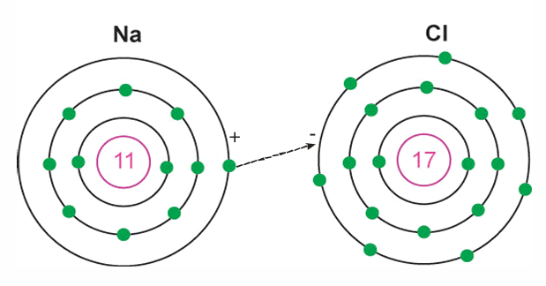
Рис. 1- Образование ионов в электролитах

Slide 4
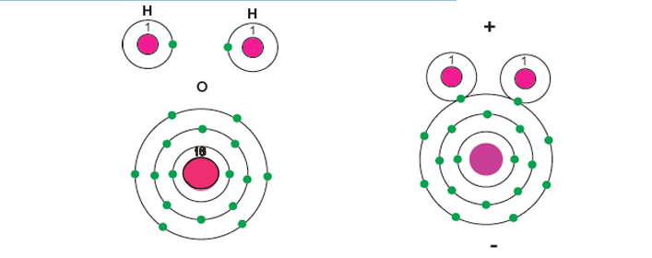
Кроме ионных связей, существуют асимметричные ковалентные связи. Например, молекула воды является электрическим диполем, образование которого связано с тем, что атом кислорода “оттягивает” себе большую часть электронного облака. Это дает сильно электроотрицательному атому кислорода дополнительный отрицательный заряд за счет частичного присоединения электронов 12 атомов водорода; менее электроотрицательный атом водорода приобретает поэтому положительный заряд (рис. 2).
Рис. 2 - Образование полярной молекулы воды посредством ковалентных связей Электрохимическая активность может иметь диффузионно адсорбционный, окислительно-восстановительный и фильтрационный характер.

Slide 5
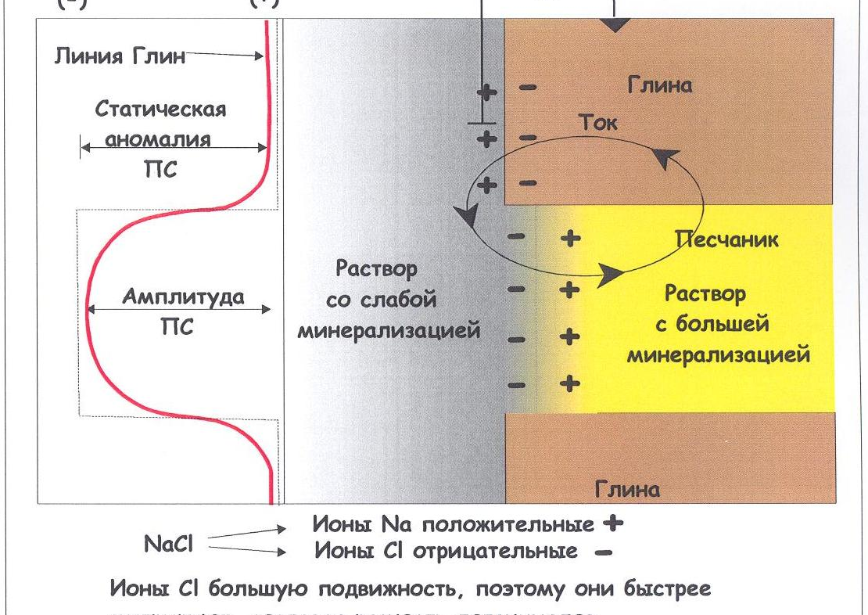
Диффузионно-адсорбционная ЭДС возникает на границе растворов различной концентрации (пластовые воды и фильтрат промывочной жидкости) и на границе раствора и горной породы. Пластовые воды являются электролитами, поскольку в них присутствуют ионы растворенных солей, в большинстве случаев – ионы Na и Cl. Ионы диффундируют (распространяются) в стороны раствора меньшей концентрации, каким является пресная вода промывочной жидкости. Анионы (ионы Cl) двигаются быстрее, чем катионы (ионы Na). Поэтому в скважине напротив проницаемых пород (коллекторов) возникает объемный отрицательный заряд. Катионы адсорбируются (концентрируются) на поверхности твердых минеральных высокодисперсных частиц, эта поверхность заряжается положительно. Таким образом, диффузионно-адсорбционная активность возрастает с повышением содержания глинистого материала, и в скважинах против однородных высокодисперсных глинистых пород создается наибольшая положительная величина разности потенциалов. Наименьшими значениями диффузионно-адсорбционной активности характеризуются чистые песчаные и карбонатные породы с высокой пористостью и проницаемостью.

Slide 6
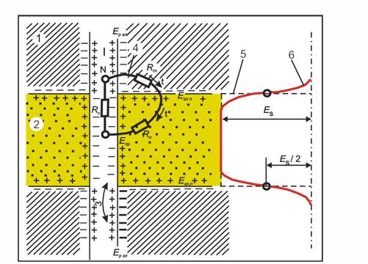
Наиболее наглядной является кривая потенциалов собственной поляризации (ПС) в терригенном разрезе, представленном 13 чередованием глин, чистых песчаников, а также песчаников и алевролитов с различной глинистостью – коллекторов и неколлекторов. На рис. 5 показана электрохимическая ячейка, возникающая на границе глина – песчаник – скважина, заполненная промывочной жидкостью на водной основе (глинистым раствором) [17]. Ячейка представлена замкнутым электрическим контуром, в котором последовательно включены диффузионно-адсорбционные ЭДС глины Еда гл, песчаника Едап, активные сопротивления, эквивалентные сопротивлению глин Rгл, пласта Rп, скважины Rс, в объеме, по которому проходит постоянный ток силой I. Статическое значение Еs определяется суммой ЭДС Еда гл и Еда п.
Рис. 3 - Естественное электрическое поле диффузионного происхождения в пласте песчаника, залегающего среди глин (по М.Г. Латышовой и др., 1990) 1 – вмещающие породы (глины); 2 – песчаник; 3 – двойные электрические слои на границах глина – песчаник, песчаник – скважина, скважина – глина; 4 – эквивалентная электрическая схема ПС в скважине; графики: 5– Еs; 6 – ПС
Обычно буровой раствор в скважине является более пресным, чем пластовая вода, поэтому песчаный пласт отмечается отрицательной аномалией ПС по от

Slide 7
Окислительно-восстановительные потенциалы возникают в горных породах, содержащих минералы с электронной проводимостью. При контакте последних с раствором происходит реакция окисления потеря электронов. Например, Fe+2 окисление Fe+3 + ē. Поверхность пород при этом заряжается положительно, а раствор отрицательно.
Фильтрационные потенциалы возникают при течении жидкости через горные породы под давлением. Жидкость увлекает часть ионов диффузного слоя. В результате капилляр заряжается положительно, а на его конце с высоким давлением возникает отрицательный потенциал. Таким образом, между концами капилляра возникает разность потенциалов течения - фильтрационная ЭДС. Диаграммы методов ПС характеризуют соответствующих потенциалов лительно-восстановительных, изменения диффузионно-адсорбционных, окис фильтрационных. Наибольшее распространение получили методы, основанные на диффузионно адсорбционной активности. Таким образом, «естественные электрические поля в скважинах возникают благодаря протеканию на границе между породой и буровым раствором, а также между пластами различных электрохимических процессов, обусловленных диффузией солей, фильтрацией жидкости и окислительно-восстановительными реакциями» [

Slide 8
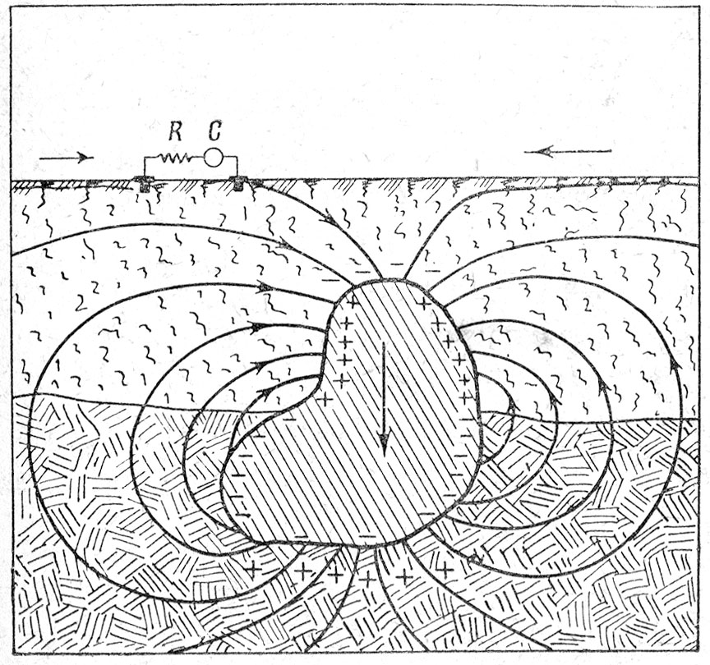
Представим тело, характеризующееся электронной проводимостью (залежь руды или пласт антрацита). В части залежи, лежащей выше уровня грунтовых вод, руда окисляется под действием кислорода и углекислоты, растворенных в поступающих с поверхности водах (окисляюще-растворяющие св-ва). По мере движения в более глубокие зоны количество растворенного кислорода и углекислоты уменьшается, и ниже уровня грунтовых вод ( в застойных водах ) растворы становятся щелочными и происходят реакции восстановления. (В процессе окислительно-восстановительной реакции восстановитель отдаёт электроны, то есть окисляется; окислитель присоединяет электроны, то есть восстанавливается. ) (Пример реакции между фтором и водородом)
1) Окисление:
2) Восстановление:
Т.е. верхняя часть залежи заряжается положительно, а нижняя – отрицательно.
Вмещающие же породы (обладают ионной проводимостью и происходит обратное распределение зарядов) у верхнего конца залежи приобретают отрицательный заряд, а у нижнего – положительный. При исследовании с поверхности Земли рудное тело будет создавать отрицательную аномалию.

Slide 9
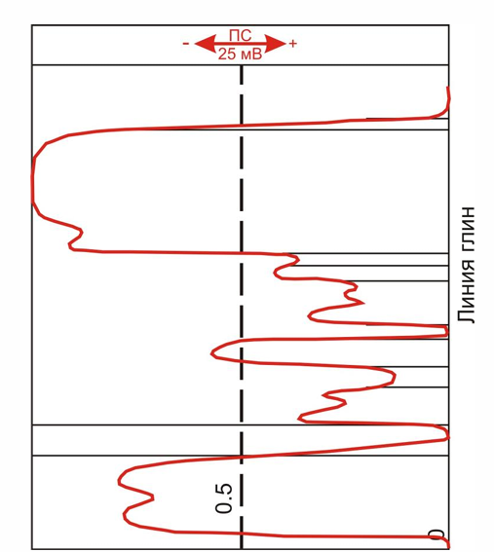
Диаграмма ПС не имеет нулевой линии. Горизонтальный масштаб зарегистрированной кривой ПС указывается числом миллиВольт, приходящимся на отрезок 2 см. Знаками «+» и « », помещаемыми по краям этого отрезка указывается полярность кривой ПС. Отсчет берут справа налево. Обычно знаки «+» и « » расположены так, что отклонение кривой ПС влево означает уменьшение потенциала, вправо - его увеличение. Ввиду отсутствия на диаграмме ПС нулевой линии в качестве условной нулевой линии, от которой отсчитывают отклонение кривой ПС в милливольт, используют линию глин, проводя ее по участкам кривой с наиболее положительными показаниями ПС, соответствующим интервалам разреза, которые представлены глинами. Вторая линия проводится по участкам кривой ПС с максимальным отрицательным отклонением, соответствующим интервалам разреза, представленным глинистыми неглинистыми песчаниками (рис. 5). Линия, соответствующая половине этого расстояния принимается, за условную границу между песчаными и алеврито-глинистыми породами
.Пример выделения пластов в терригенном разрезе по диаграмме ПС

Slide 10
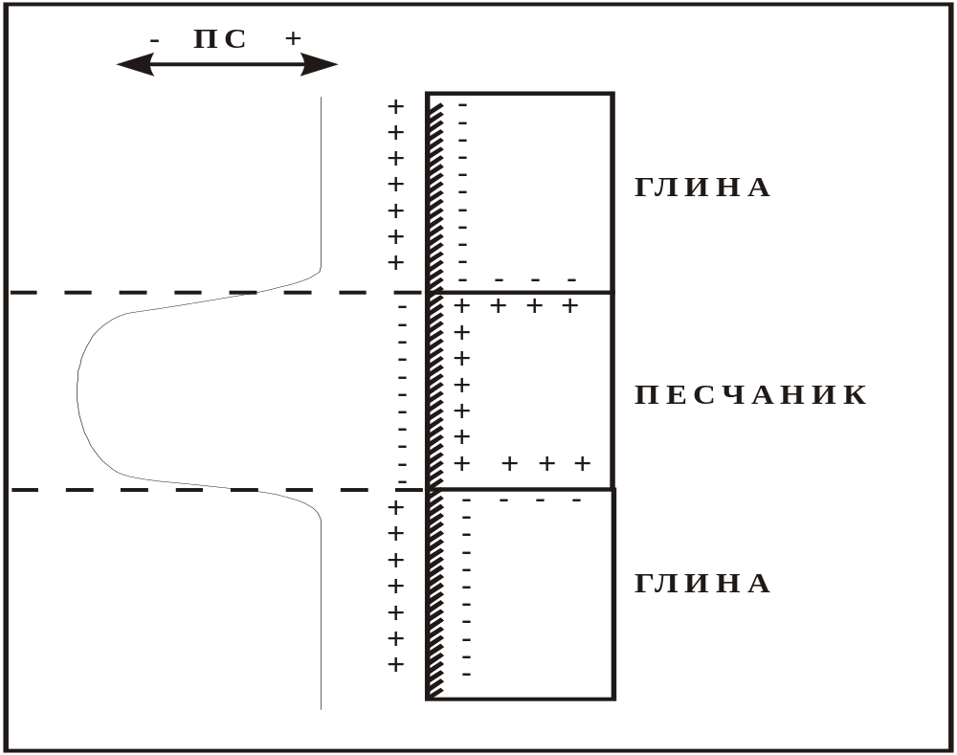
Границы пластов на кривой ПС соответствуют точкам перегиба. При мощности пласта, превышающей 3 диаметра скважины (> 20 м), границы пластов составляют половину максимального отклонения амплитуды ПС. Чем меньше мощность пласта, тем больше смещаются границы пласта к максимуму кривой. Таким образом, метод потенциалов ПС является одним из основных методов электрометрии для исследования разрезов нефтяных и газовых скважин. Он позволяет решать круг геологических задач, связанных с изучением литологии разреза, установлением границ пластов, проведением корреляции разрезов, выделением в разрезах пород коллекторов, определением минерализации пластовых вод и фильтрата промывочной жидкости, определением коэффициента глинистости, пористости, проницаемости и нефтегазонасыщения.

Slide 11
